Slide 1
信号与系统复习
胡浩基
2020.11.23

Slide 2
复习核心思路
攻克六七章
掌握三四章
尝试第五章

Slide 3
第一章考点 （函数的坐标变换）
口诀：
（1）化成标准形式。
（2）前有负号翻转。
（3）系数大于1，压缩；系数小于1，拉伸。
（4）加号左移，减号右移。

Slide 4
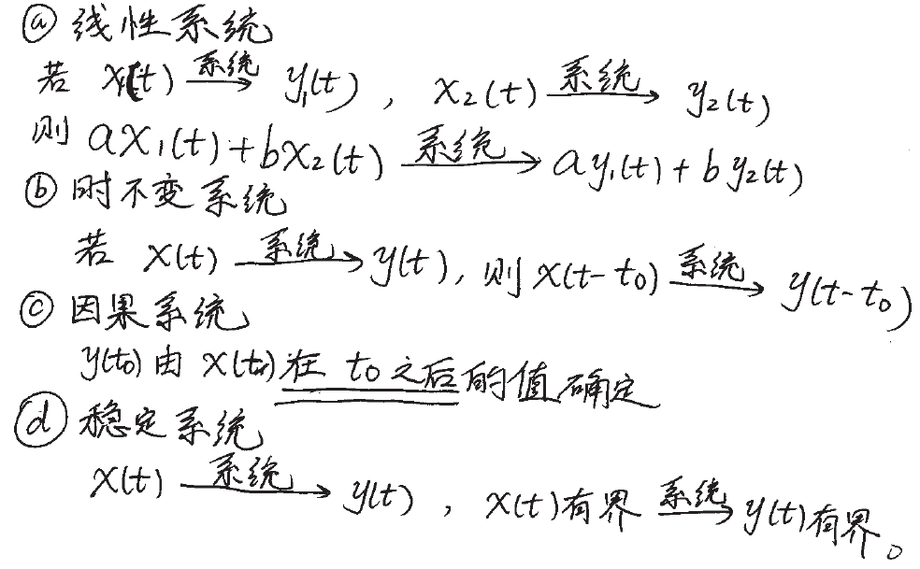
第一章考点 （系统判定）

Slide 5
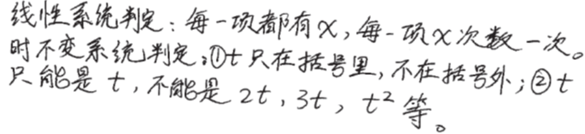
第一章考点 （系统判定）
补充知识：

Slide 6
第一章考点 （系统判定）

Slide 7
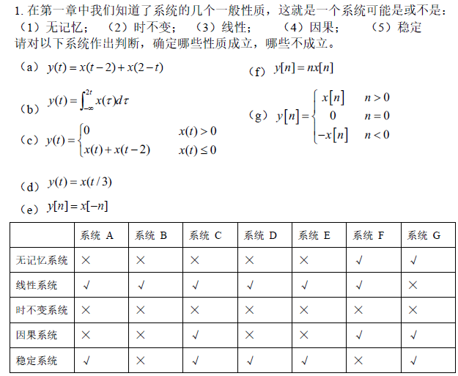
第一章考点 （系统判定）

Slide 8
第一章考点 （系统判定）

Slide 9
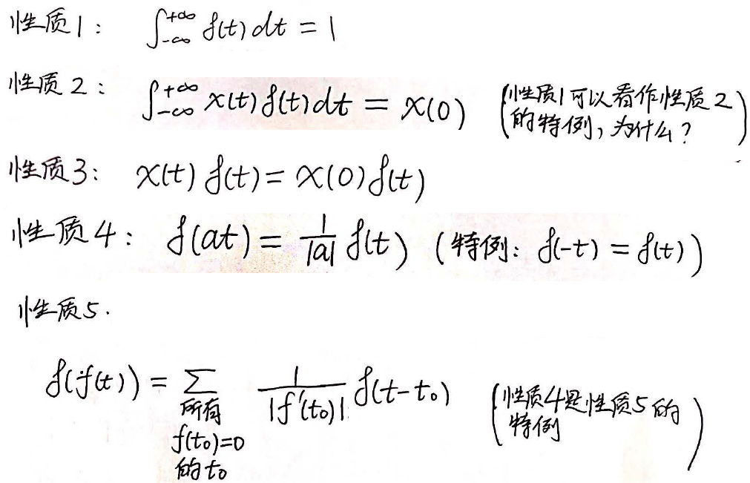
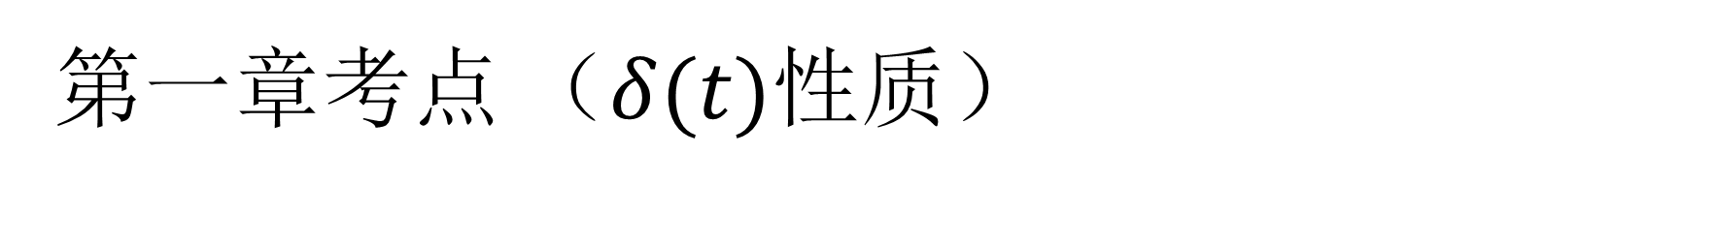
第一章考点 （$δ(t)性质$）
以上性质推导请参看课程资料《连续卷积公式的推导和DELTA(t)的性质》

Slide 10
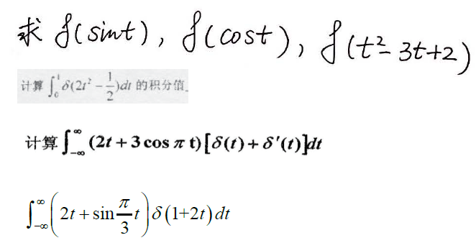
第一章考点 （$δ(t)性质$）

Slide 11
第一章考点 （Sa函数）

Slide 12
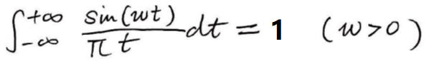
第一章考点 （Sa函数）

Slide 13
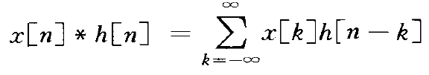
第二章考点 （卷积公式）

Slide 14
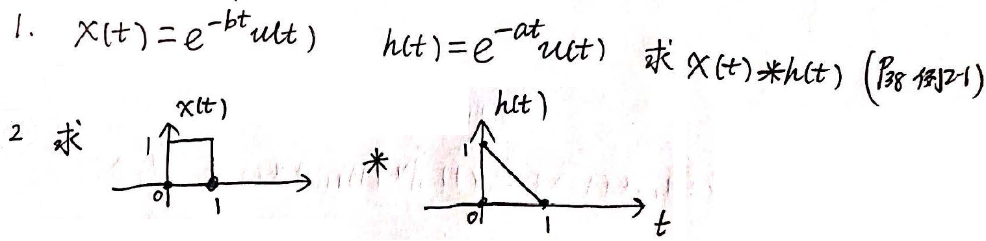
第二章考点 （卷积公式）

Slide 15
第二章考点 （卷积公式）

Slide 16
第二章考点 （卷积公式）

Slide 17
第二章考点 （补充知识）

Slide 18
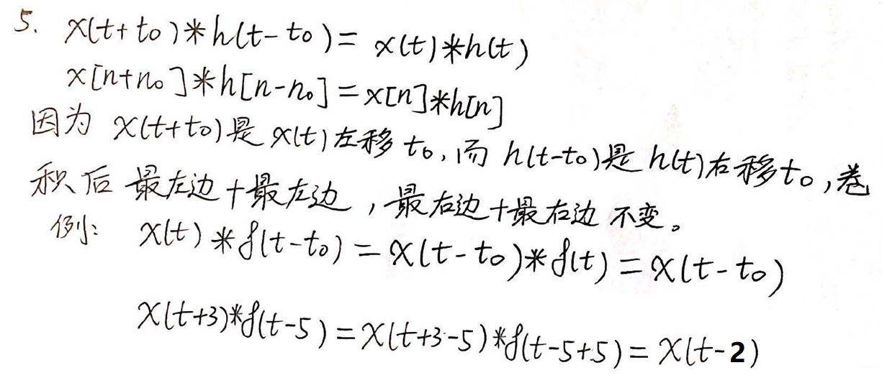
第二章考点 （补充知识）

Slide 19
第三章考点 （傅里叶变换和反变换）

Slide 20
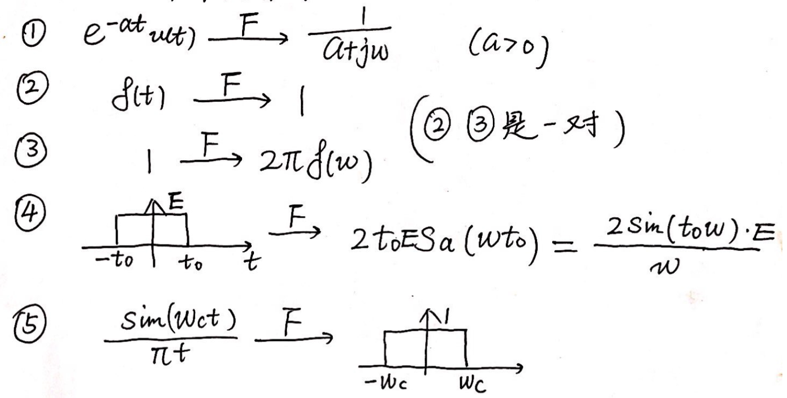
第三章考点 （典型的7个傅里叶变换）

Slide 21
第三章考点 （典型的7个傅里叶变换）

Slide 22
第三章考点 （傅里叶变换的性质）

Slide 23
第三章考点 （傅里叶变换的性质）

Slide 24
第三章考点 （傅里叶变换的性质）

Slide 25
第三章考点 （傅里叶变换的性质）

Slide 26
第三章考点 （傅里叶变换的性质）

Slide 27
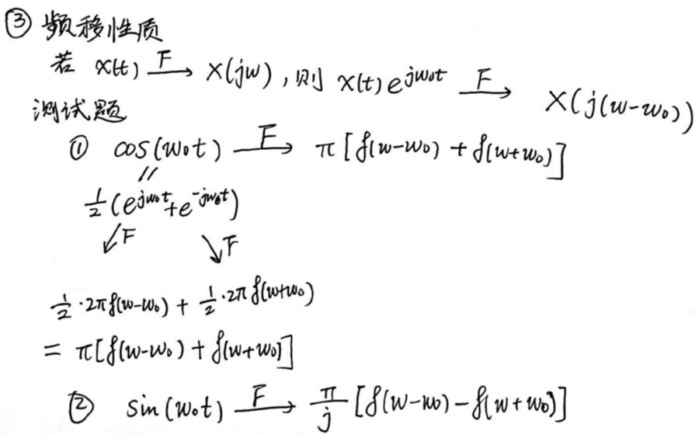
第三章考点 （傅里叶变换的性质）

Slide 28
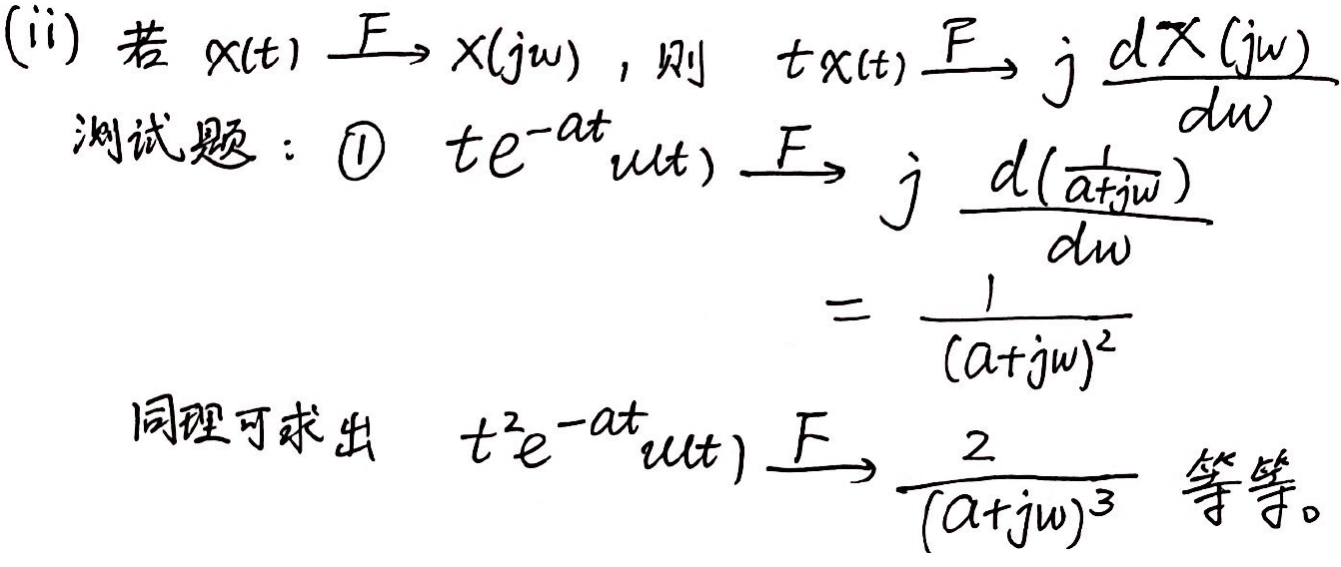
第三章考点 （傅里叶变换的性质）

Slide 29
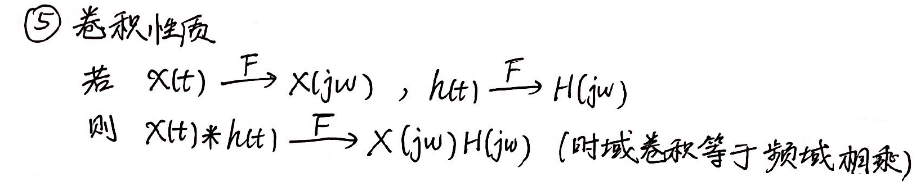
第三章考点 （傅里叶变换的性质）

Slide 30
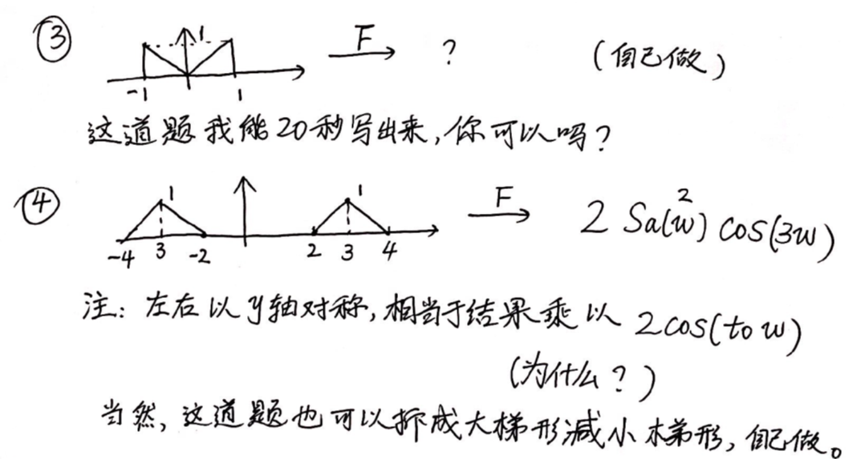
第三章考点 （傅里叶变换的性质）

Slide 31
第三章考点 （傅里叶变换的性质）

Slide 32
第三章考点 （傅里叶变换的性质）

Slide 33
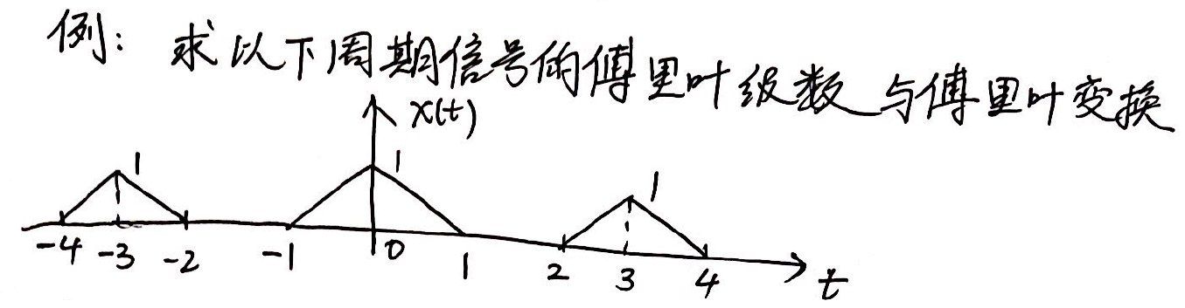
第三章考点 （利用傅里叶变换求傅里叶级数）

Slide 34
第三章考点 （利用傅里叶变换求傅里叶级数）

Slide 35
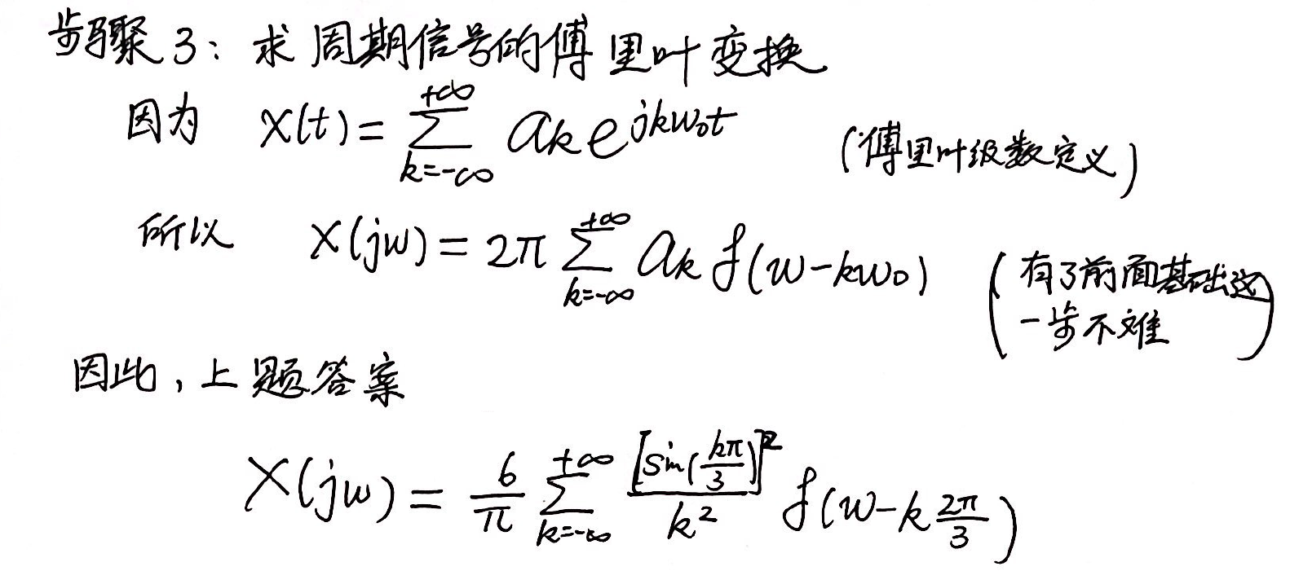
第三章考点 （利用傅里叶变换求傅里叶级数）

Slide 36
第三章考点 （傅里叶变换奇偶性）

Slide 37
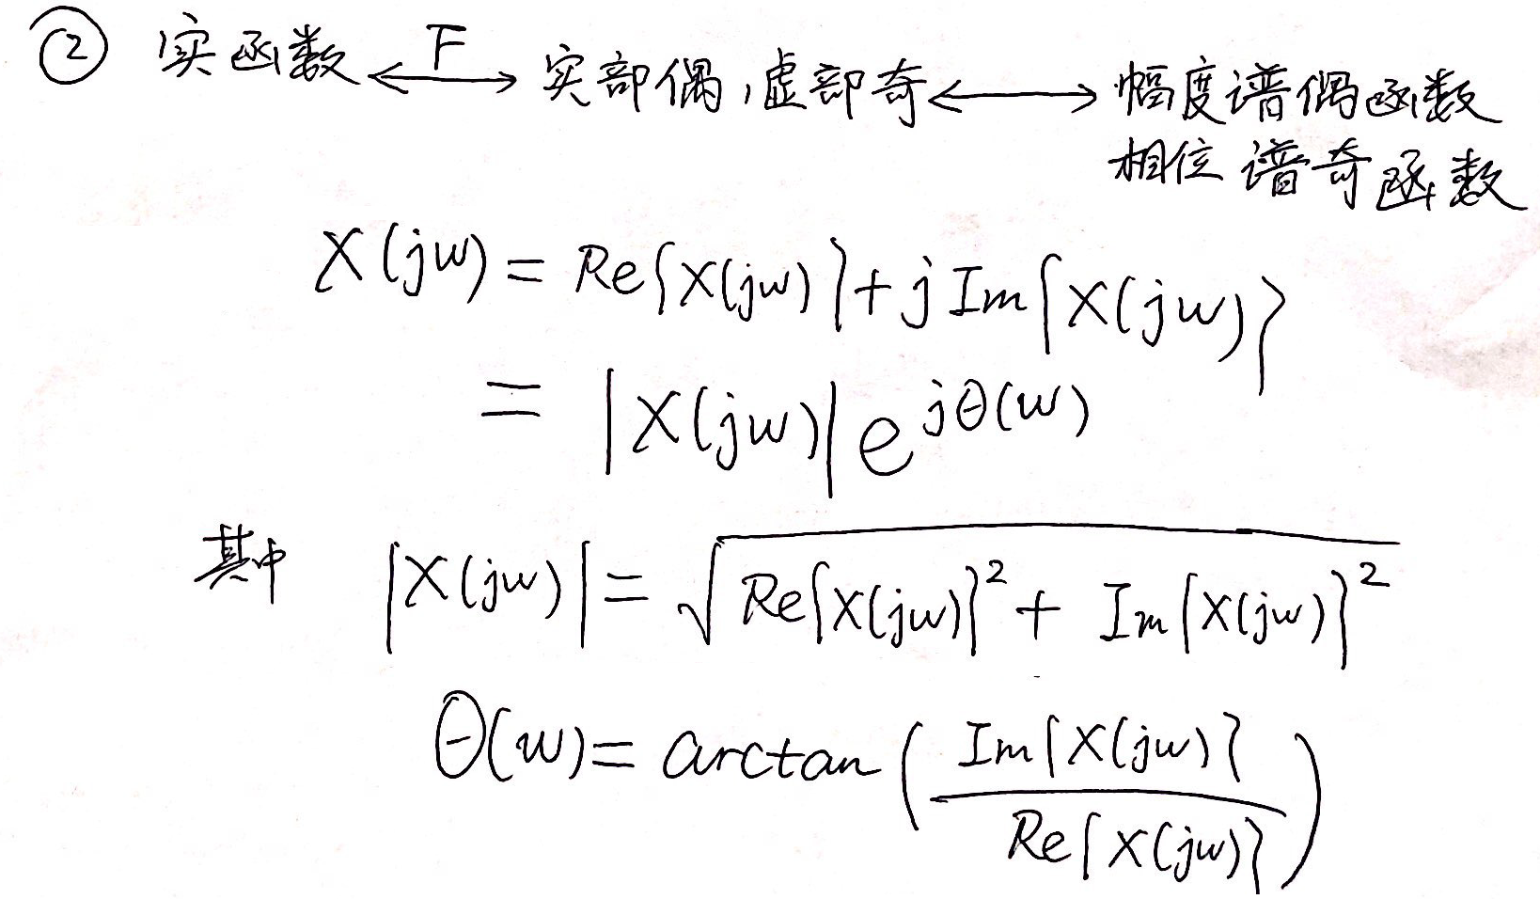
第三章考点 （傅里叶变换奇偶性）

Slide 38
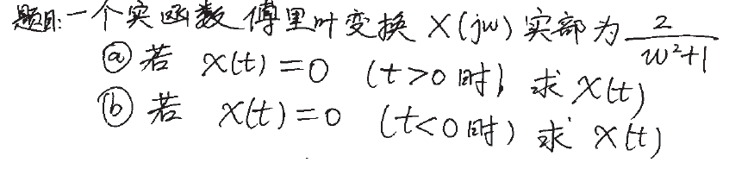
第三章考点 （傅里叶变换奇偶性）

Slide 39
第四章考点 （离散傅里叶变换）

Slide 40
第四章考点 （七个典型的离散傅里叶变换对）

Slide 41
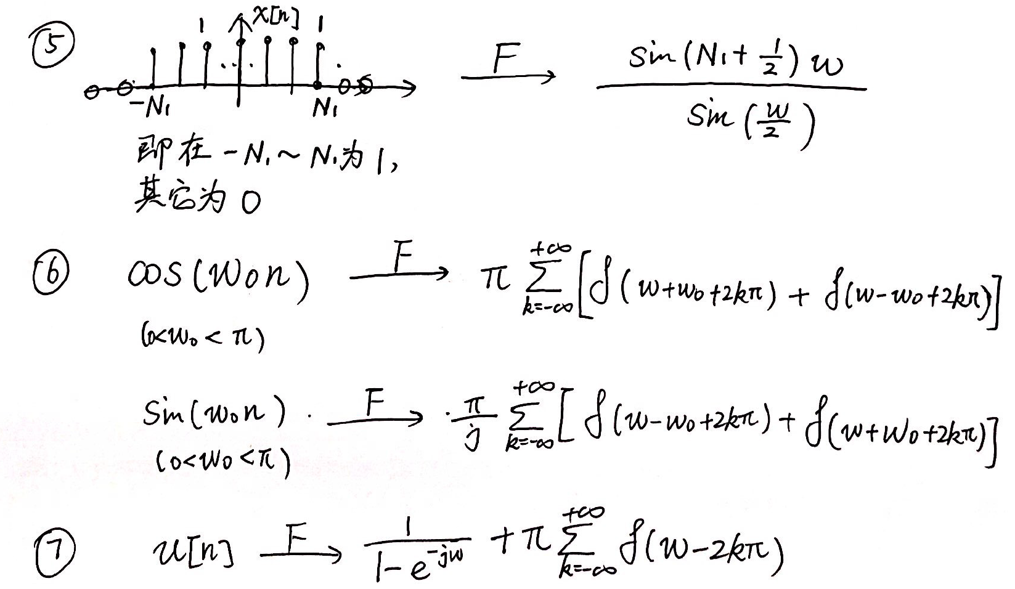
第四章考点 （七个典型的离散傅里叶变换对）

Slide 42
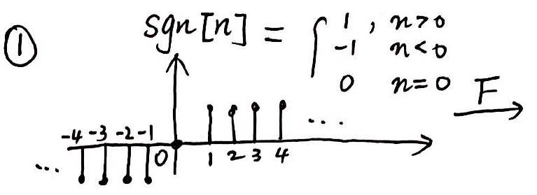
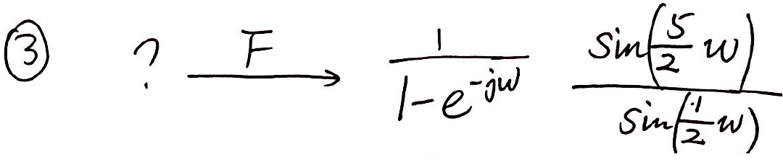
第四章考点 （七个典型的离散傅里叶变换对）

Slide 43
第五章考点 （三个公式三张图）

Slide 44
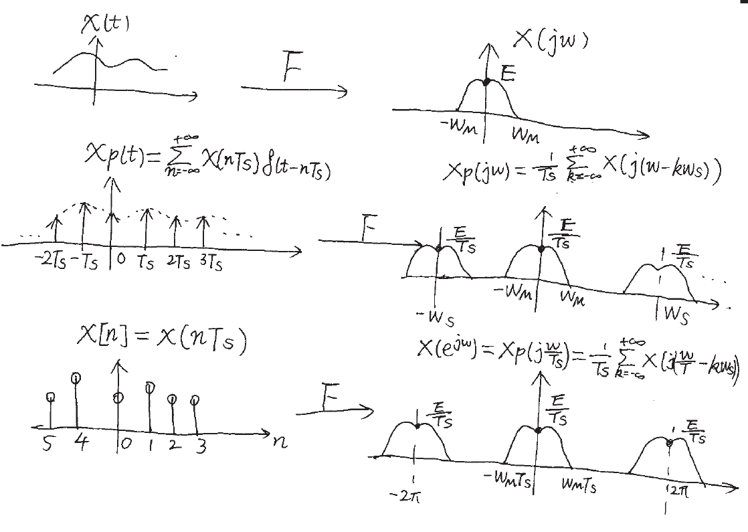
第五章考点 （三个公式三张图）

Slide 45
第五章考点 （三个公式三张图）

Slide 46
第五章考点 （三个公式三张图）

Slide 47
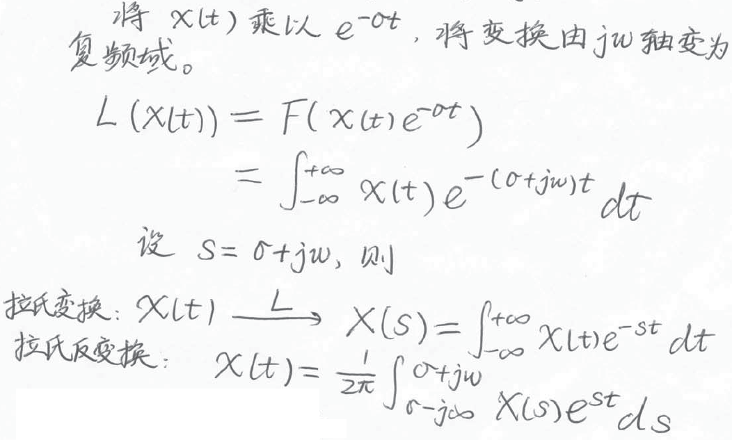
第六章考点 （拉氏变换定义）

Slide 48
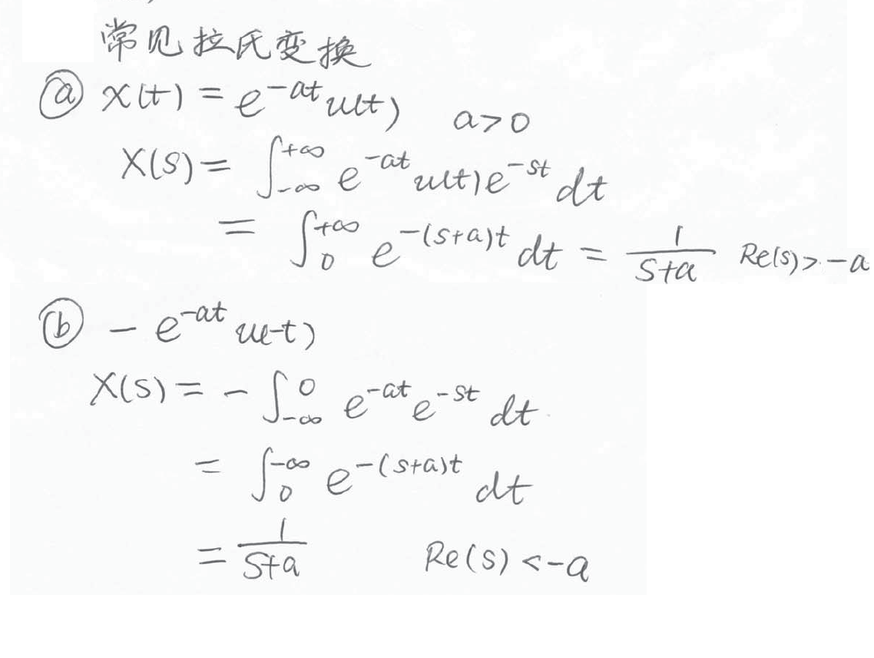
第六章考点 （常见拉氏变换）

Slide 49
第六章考点 （常见拉氏变换）

Slide 50
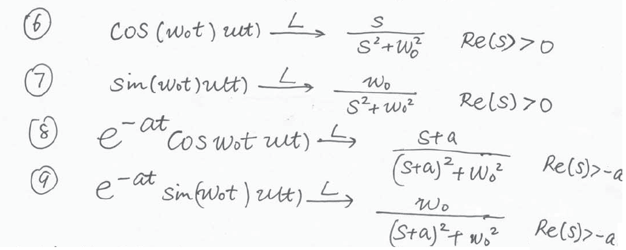
第六章考点 （常见拉氏变换）

Slide 51
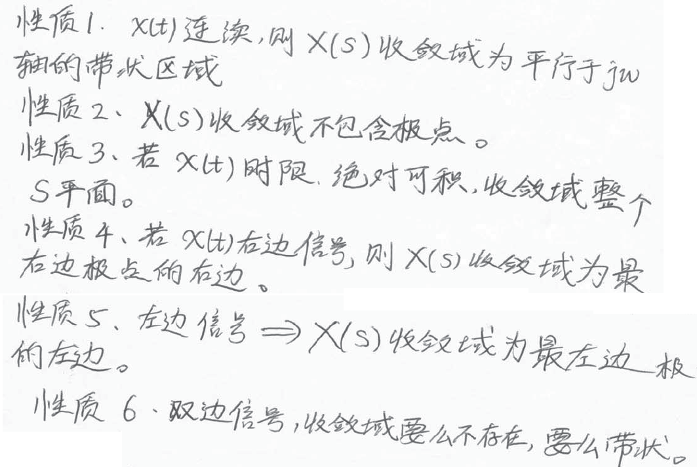
第六章考点 （拉氏变换收敛域性质）

Slide 52
第六章考点 （拉氏变换定义）

Slide 53
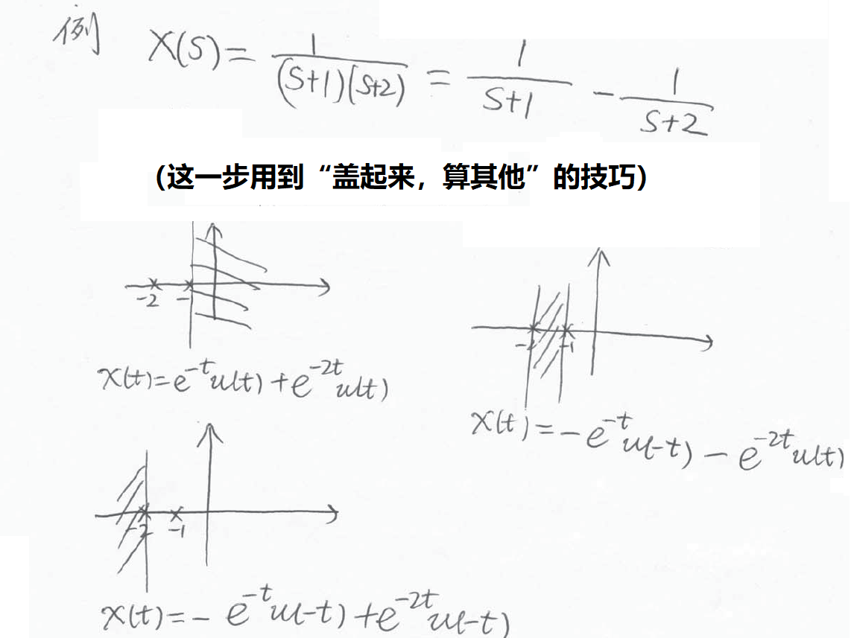
第六章考点 （拉氏变换定义）

Slide 54
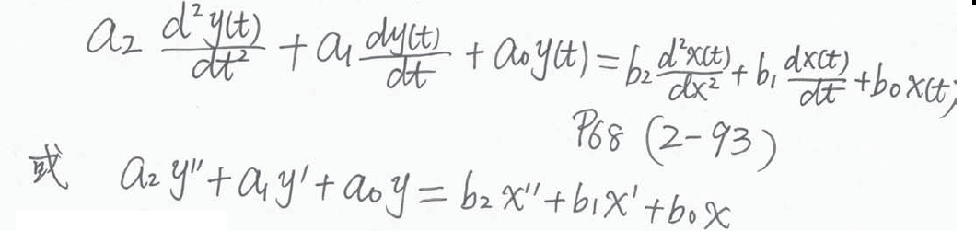
第六章考点 （利用拉氏变换解常微分方程）
微分方程的三种表示
（1）方程式表示

Slide 55
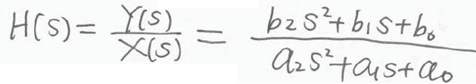
第六章考点 （利用拉氏变换解常微分方程）
微分方程的三种表示
（2）H(s)表示

Slide 56
第六章考点 （利用拉氏变换解常微分方程）
微分方程的三种表示
（3）信号流图表示

Slide 57
第六章考点 （利用拉氏变换解常微分方程）
微分方程的三种表示

Slide 58
第六章考点 （利用拉氏变换解常微分方程）
微分方程的三种表示

Slide 59
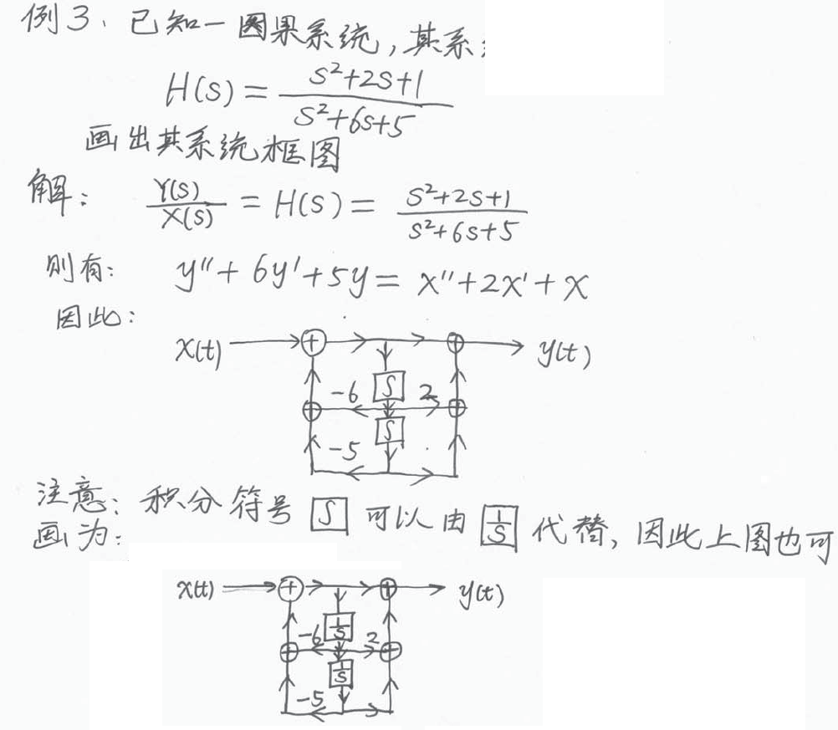
第六章考点 （利用拉氏变换解常微分方程）

Slide 60
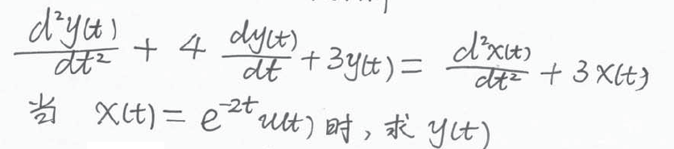
第六章考点 （利用拉氏变换解常微分方程）
第一类微分方程解法

Slide 61
第六章考点 （利用拉氏变换解常微分方程）
第二类微分方程解法

Slide 62
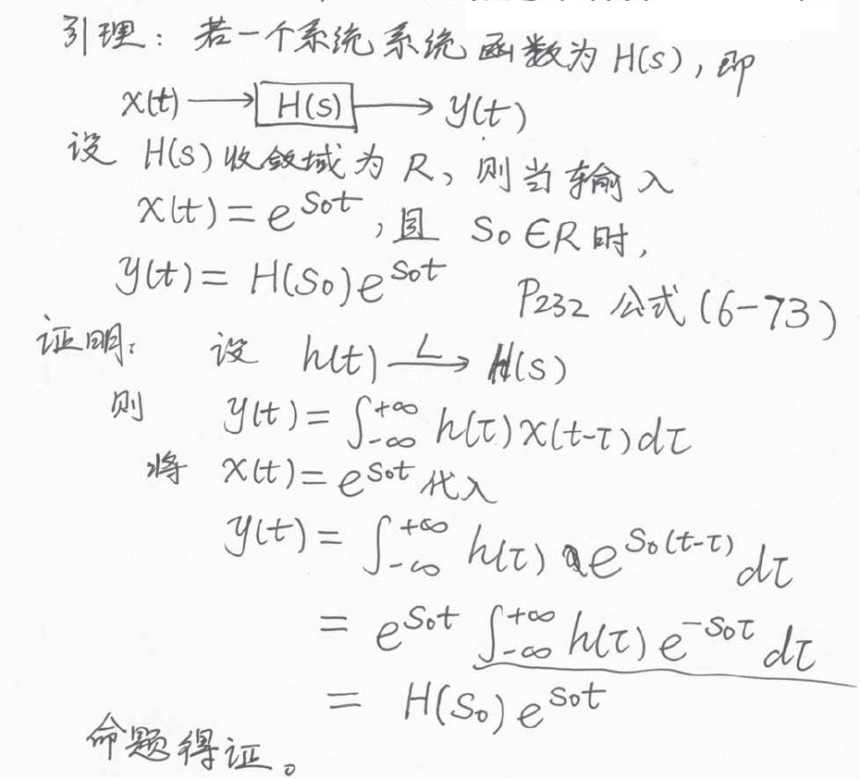
第六章考点 （利用拉氏变换解常微分方程）
第二类微分方程解法（补充知识）

Slide 63
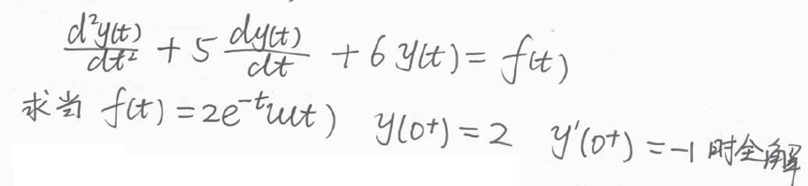
第六章考点 （利用拉氏变换解常微分方程）
第三类微分方程解法

Slide 64
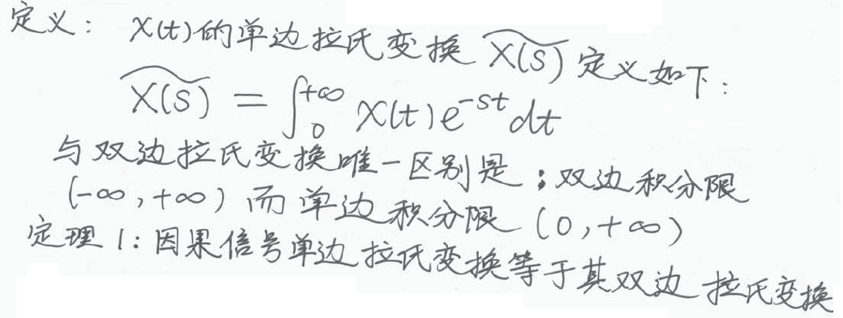
第六章考点 （利用拉氏变换解常微分方程）
第三类微分方程解法（补充知识：单边拉氏变换）

Slide 65
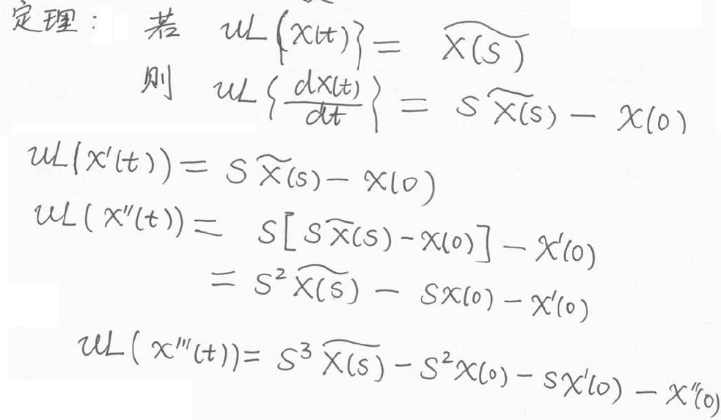
第六章考点 （利用拉氏变换解常微分方程）
第三类微分方程解法（补充知识：单边拉氏变换）

Slide 66
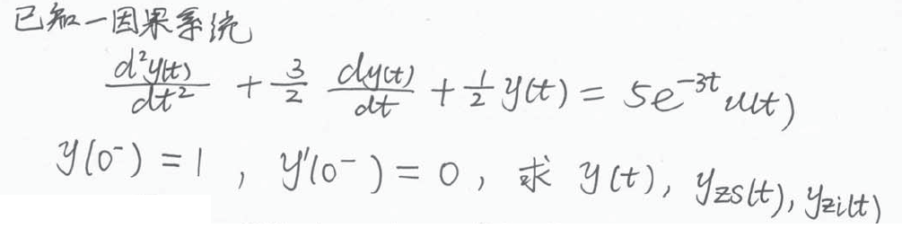
第六章考点 （利用拉氏变换解常微分方程）
第三类微分方程解法

Slide 67
第七章考点 （Z变换定义）

Slide 68
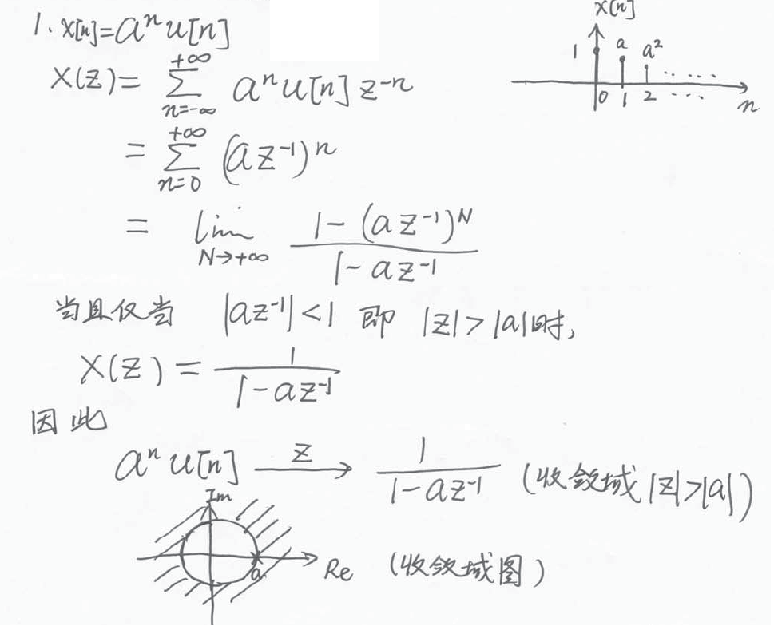
第七章考点 （典型离散信号的Z变换）

Slide 69
第七章考点 （典型离散信号的Z变换）

Slide 70
第七章考点 （典型离散信号的Z变换）

Slide 71
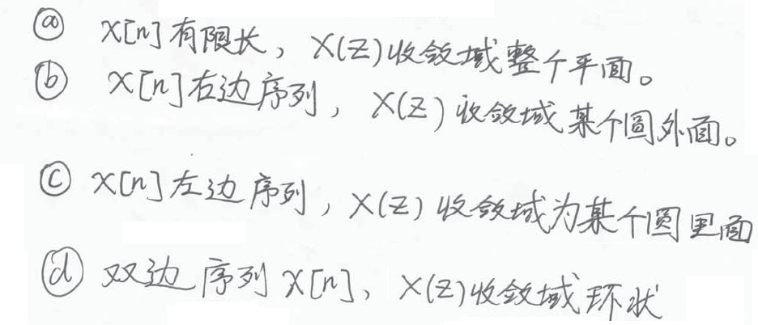
第七章考点 （Z变换收敛域性质）

Slide 72
第七章考点 （Z变换收敛域性质）
（1）X[n]是因果序列
X[n]是右边序列
X[n]收敛域是某个圆外面
（2）X[n]是稳定序列
X[n]收敛域包含单位圆

Slide 73
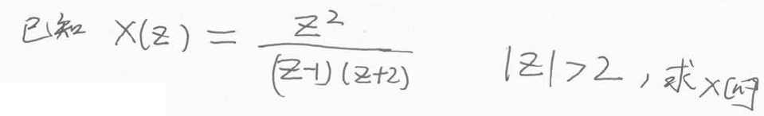
第七章考点 （Z变换）

Slide 74

第七章考点 （Z变换）

Slide 75
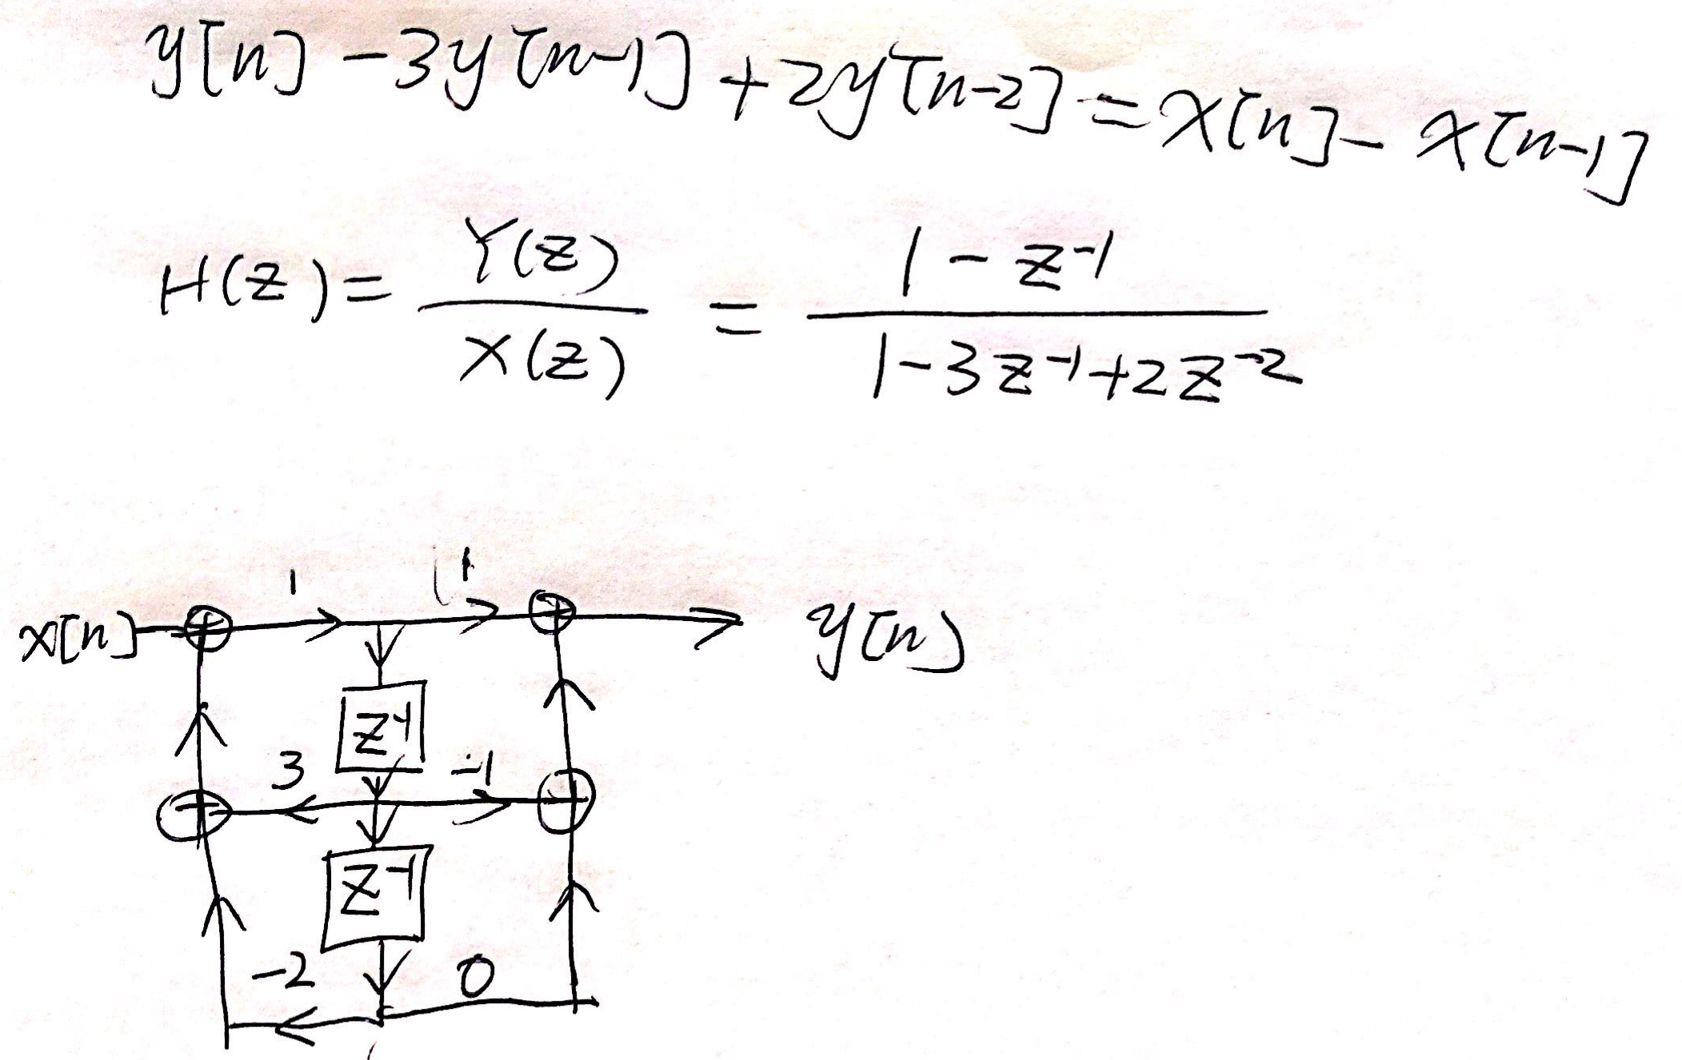
第七章考点 （利用Z变换解差分方程）
差分方程三种表示方式：

Slide 76
第七章考点 （利用Z变换解差分方程）
第一类差分方程解法：

Slide 77
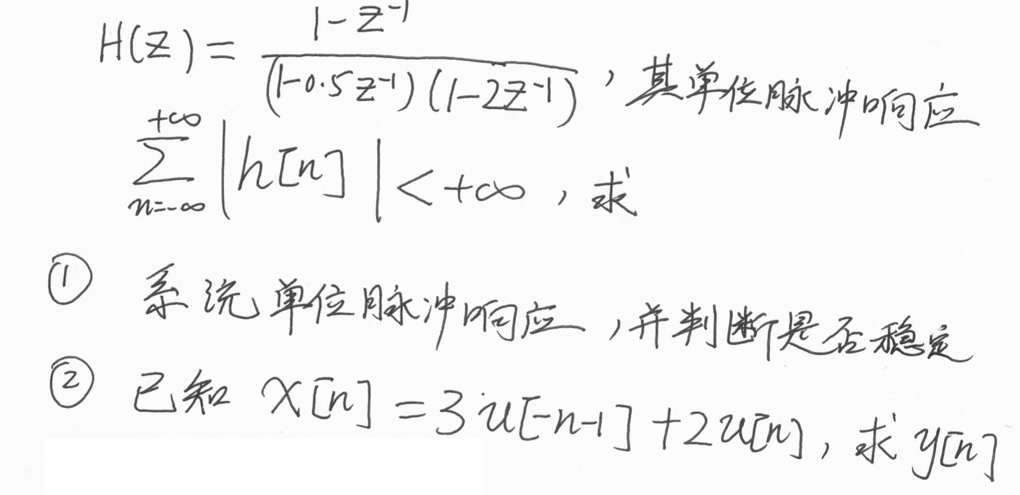
第七章考点 （利用Z变换解差分方程）
第二类差分方程解法：

Slide 78
第七章考点 （利用Z变换解差分方程）
第二类差分方程解法（补充知识）

Slide 79
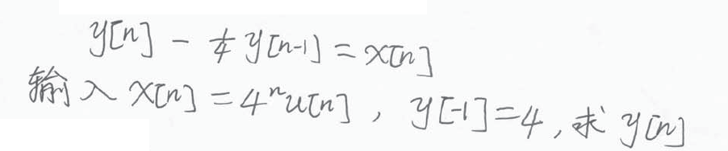
第七章考点 （利用Z变换解差分方程）
第三类差分方程解法

Slide 80
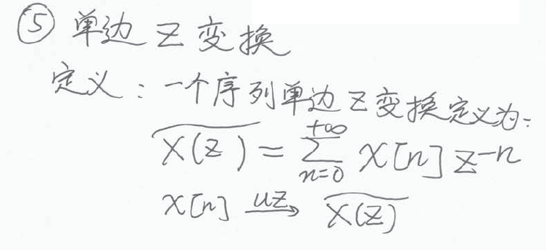
第七章考点 （利用Z变换解差分方程）
第三类差分方程解法（补充知识：单边Z变换）

Slide 81
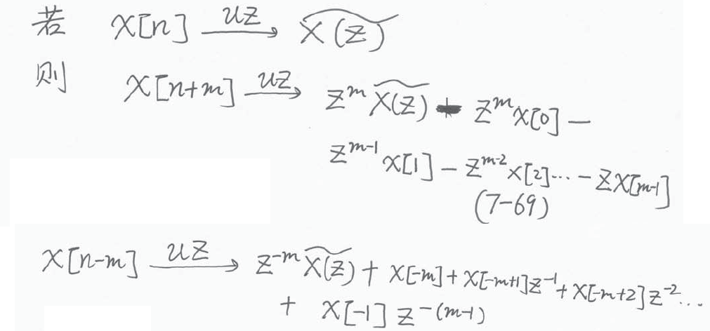
第七章考点 （利用Z变换解差分方程）
第三类差分方程解法（补充知识：单边Z变换）

